Slide 1

Люди X5
Задача 10
Сервис выделения сущностей из поискового запроса клиента в мобильном приложении торговой сети «Пятерочка»

Slide 2
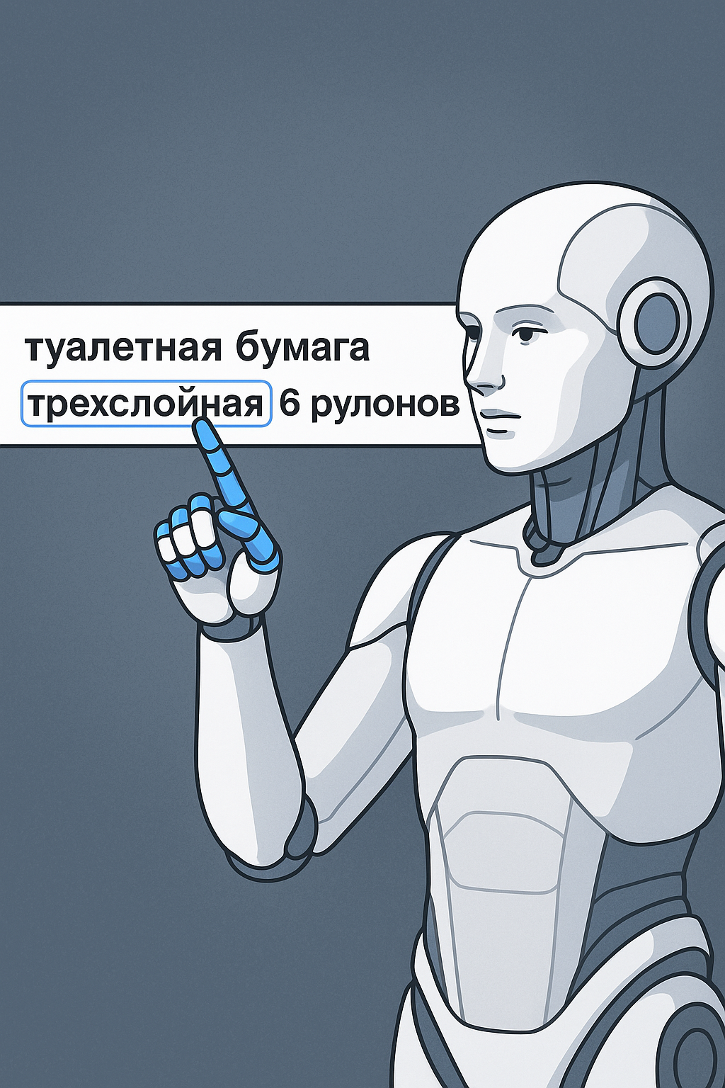
КОМАНДА «ЛЮДИ Х5»
О команде
Город: Москва
Количество: 4
Капитан: Шуликов Максим
Наименование задачи
Сервис выделения сущностей из поискового запроса клиента в мобильном приложении торговой сети «Пятерочка»
Дальнейшее развитие решения
Добавление новых сущностей: например, упаковка, вес, страна происхождения, чтобы поиск учитывал больше характеристик товара.
Оптимизация модели: использование более лёгких архитектур, чтобы ускорить работу на мобильных устройствах без потери качества.
Активное обучение: дообучение модели на реальных пользовательских запросах для постепенного повышения точности.

Slide 3
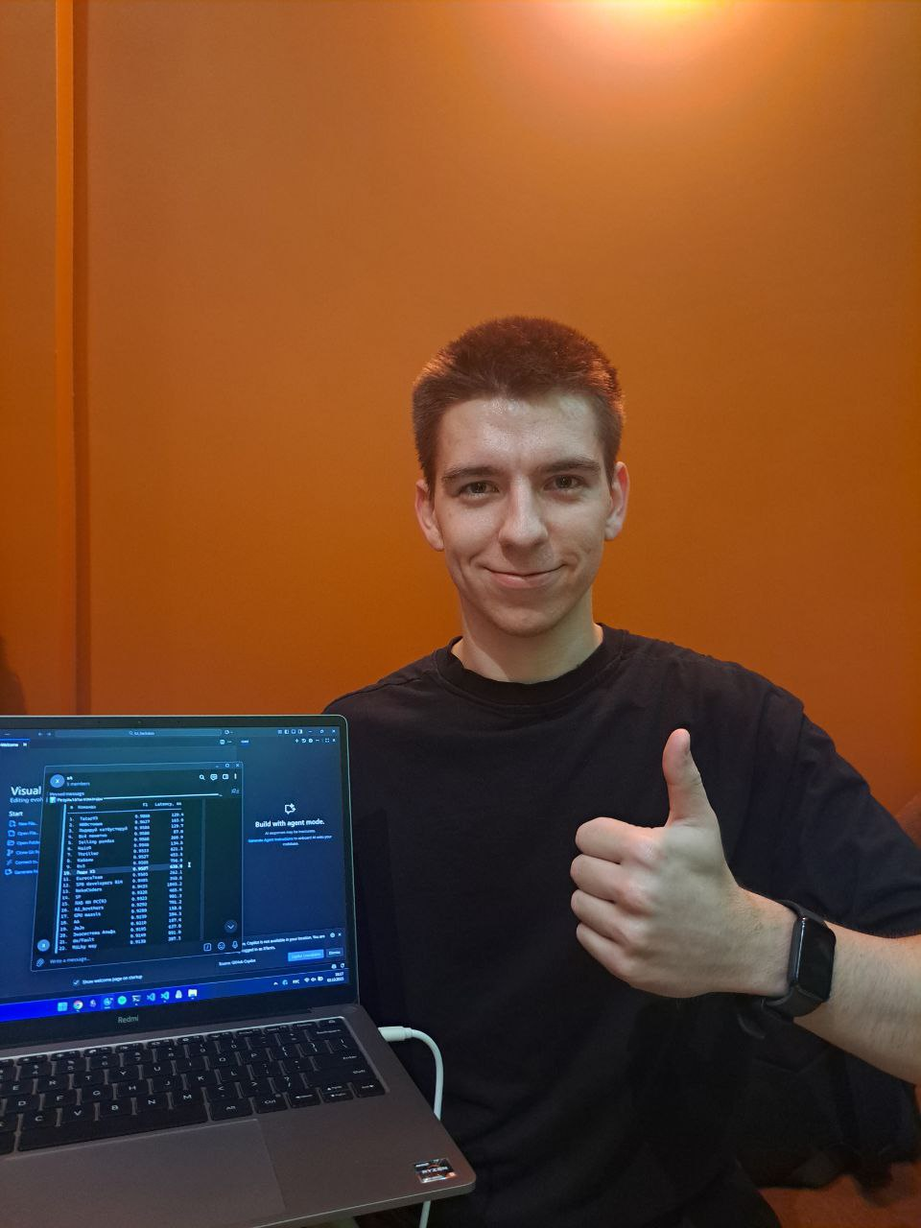
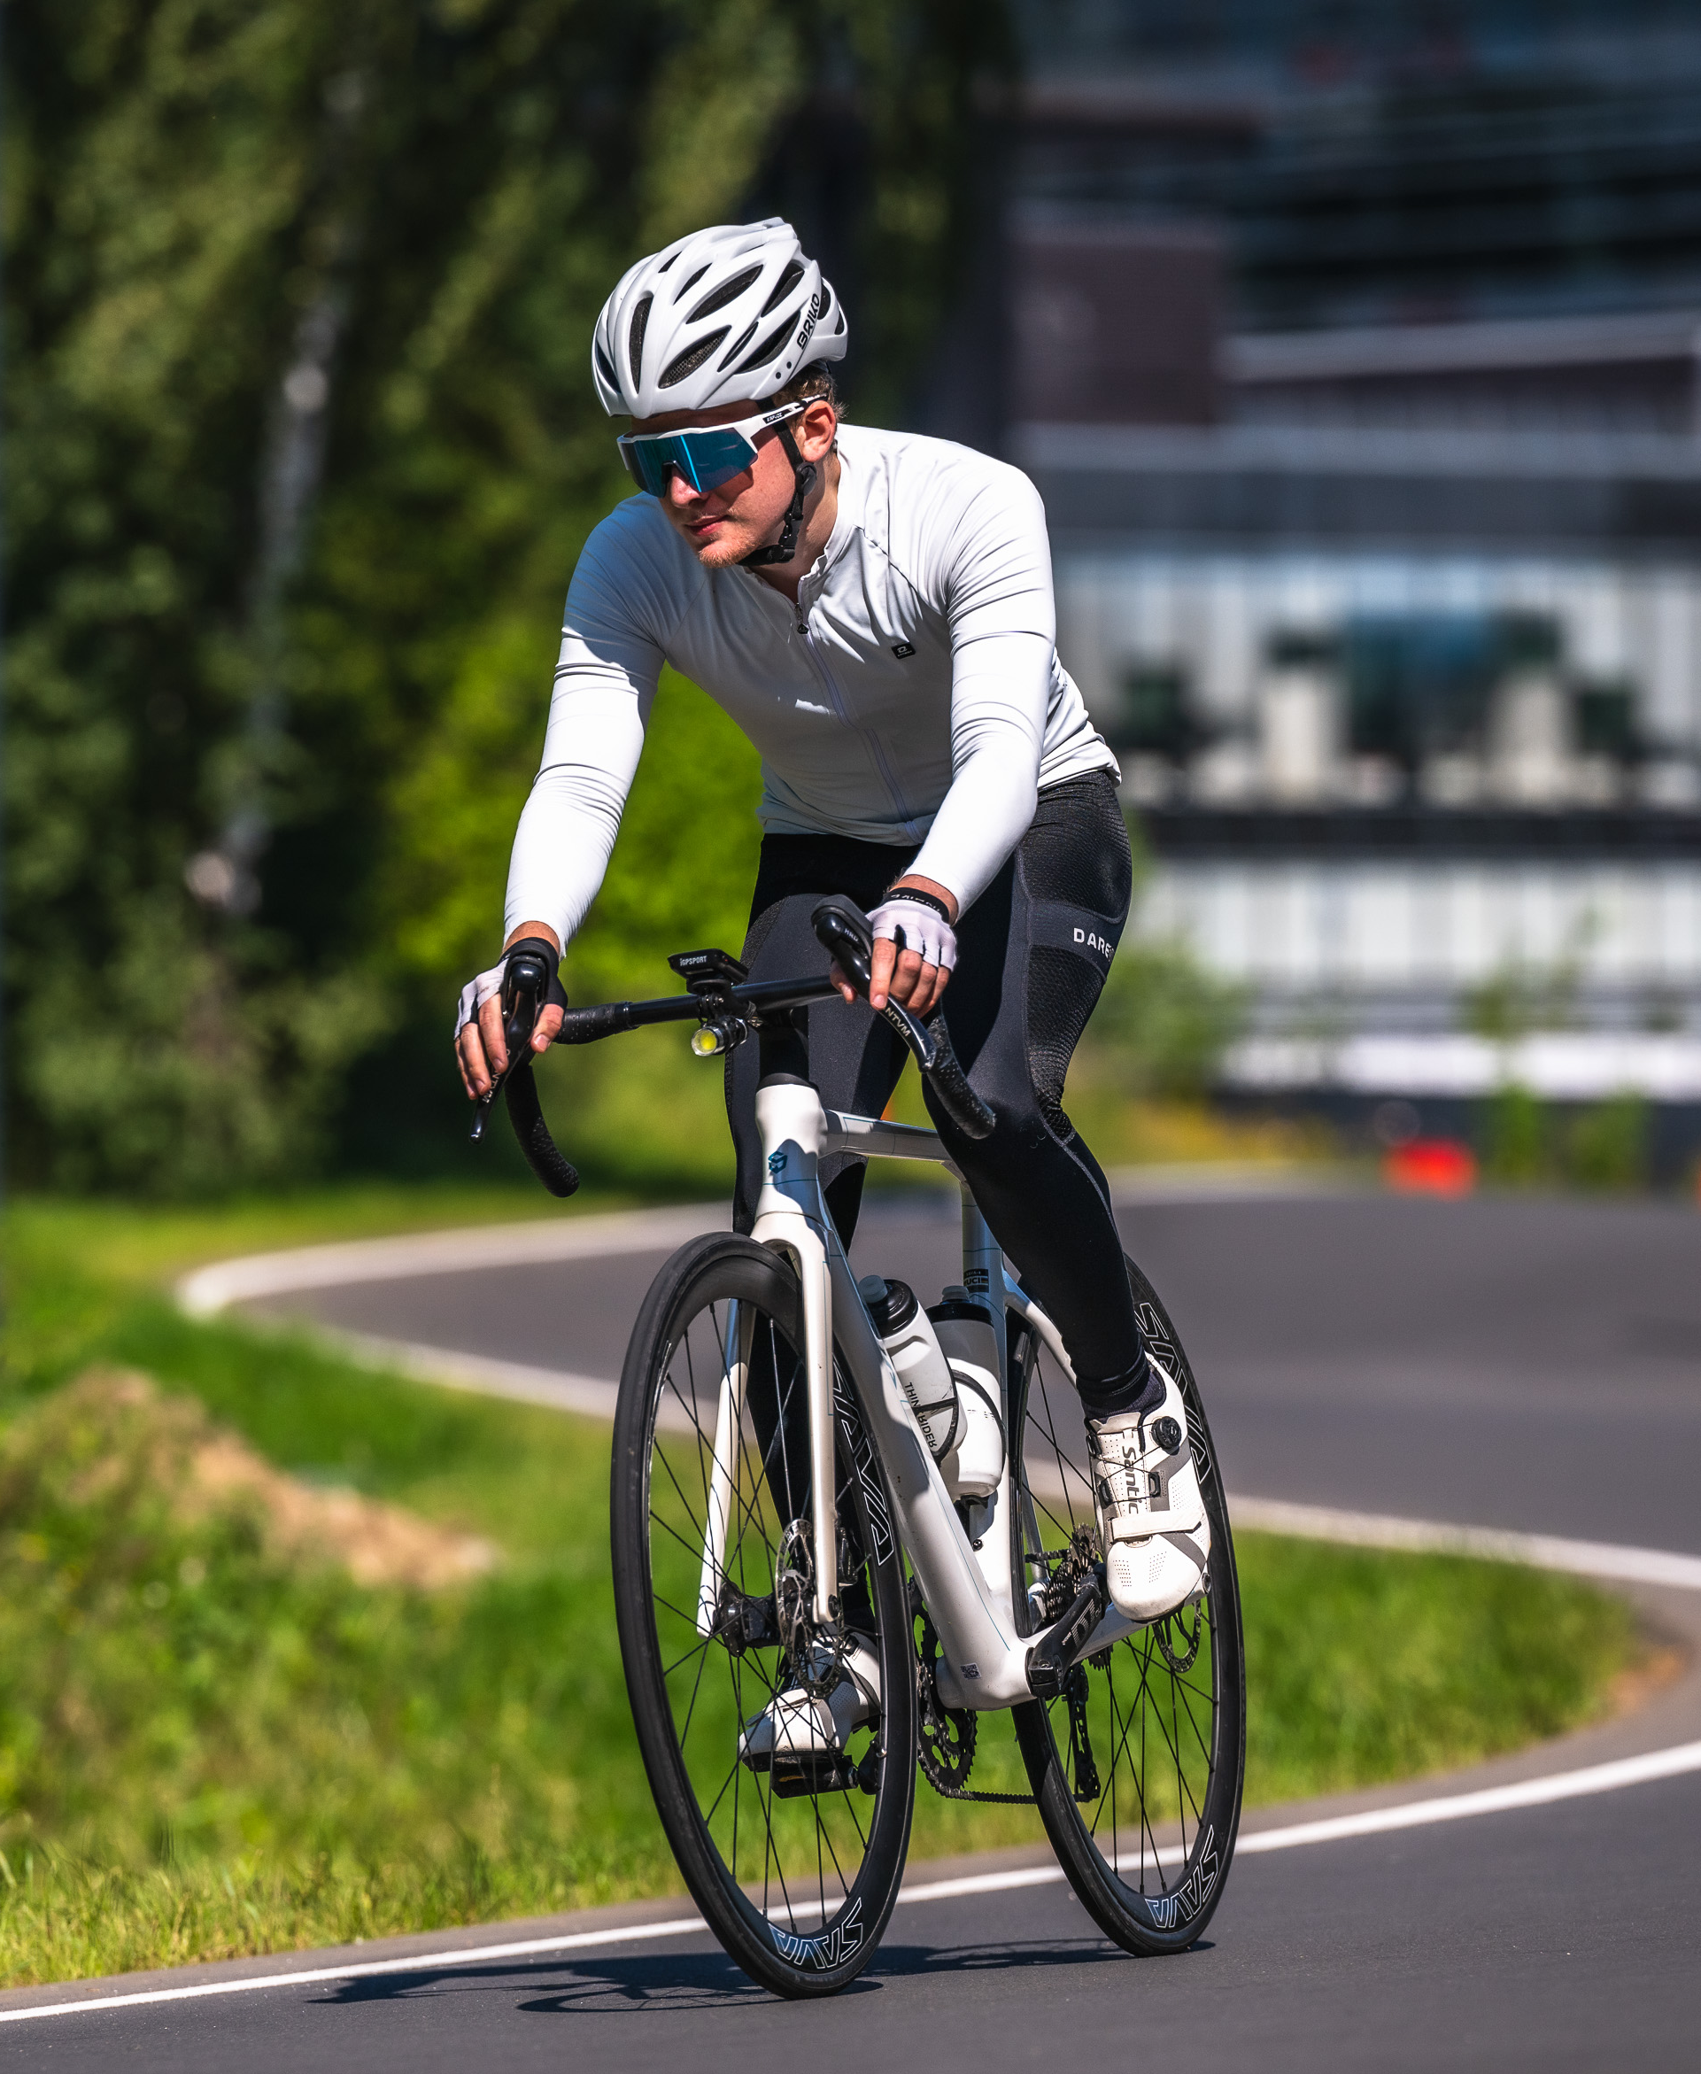

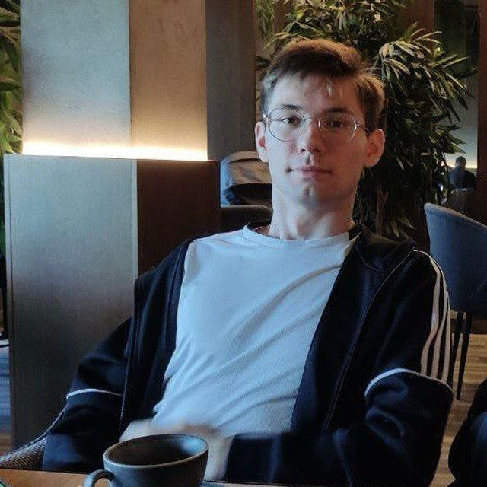





КОМАНДА «ЛЮДИ Х5»
Максим
Шуликов
Иван Куликов
Павел Шегай
Раниль Хаялиев
Fullstack
Tg: @xterris
89015974269
ML
Tg: @ibroccoli
89854259418
Презентация
Tg: @shasha_pegay
89266802207
Tg: ranil_h

Slide 4
КОМАНДА «ЛЮДИ Х5»
Краткая история команды
Почему выбрали эту задачу?
Мы — команда студентов с кафедры «Компьютерные системы и сети» МГТУ им. Н. Э. Баумана.
Мы выбрали задачу выделения сущностей из поисковых запросов, потому что она напрямую связана с реальными потребностями бизнеса и пользователей.
С какими трудностями мы столкнулись
Самым трудным для нас оказалось создание качественного датасета для обучения, поскольку от полноты и корректности разметки напрямую зависит результат. Также было непросто подобрать оптимальные гиперпараметры и выбрать подходящую модель среди доступных вариантов. Мы преодолели эти трудности за счёт экспериментов, анализа результатов и постепенного улучшения подхода, что в итоге позволило добиться высокой точности.

Slide 5






КОМАНДА «ЛЮДИ Х5»
Стек технологий
Модели и ML-библиотеки:
sberbank-ai/ruRoberta-large (архитектура RoBERTa) — базовая предобученная модель
HuggingFace Transformers — токенизация, обучение, инференс
PyTorch — фреймворк для обучения модели
ONNX / ONNX Runtime — оптимизация и ускорение инференса
Обработка данных:
Pandas, NumPy — подготовка и разметка датасета
Jupyter Notebook — прототипирование и отладка
Бэкенд:
FastAPI — веб-сервис для предсказаний
Gunicorn — запуск нескольких воркеров для балансировки запросов
Инфраструктура и развёртывание:
Docker — контейнеризация
Яндекс Cloud (DataSphere Node, API Gateway) — хостинг и масштабирование сервиса
Прочее:
Python 3.10
Git — управление версиями

Slide 6
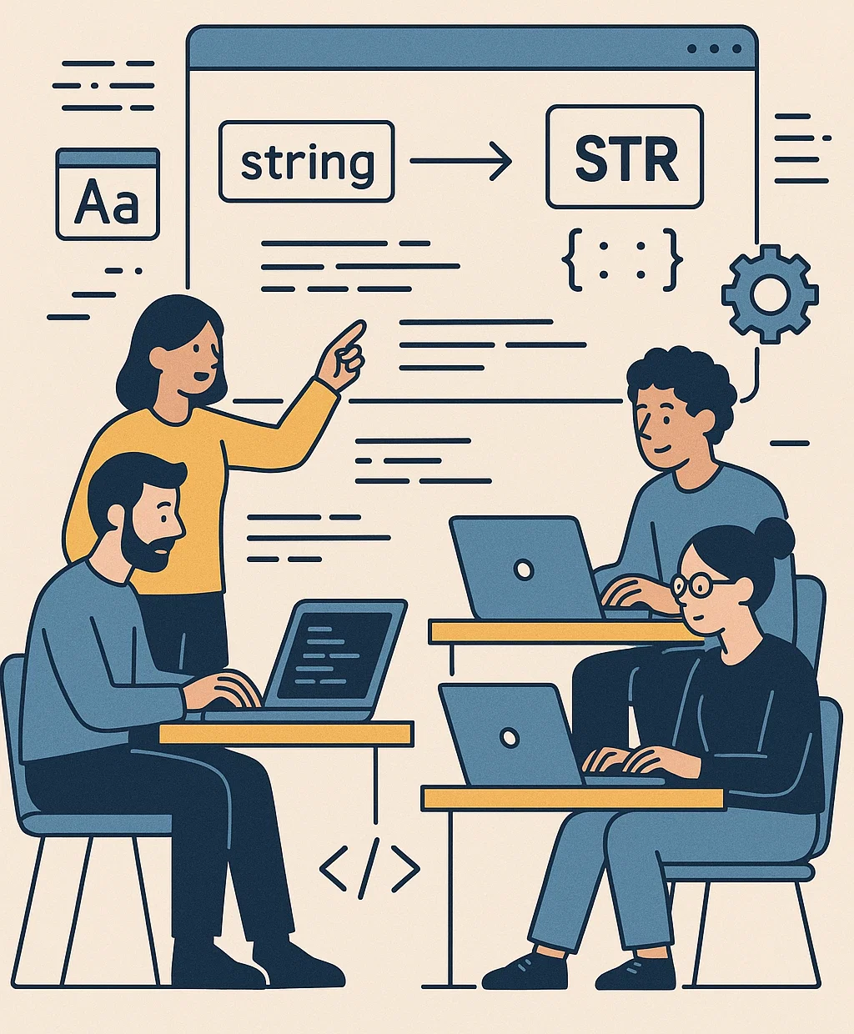
КОМАНДА «ЛЮДИ Х5»
Краткое описание решения
Основная задача — выделять сущности из поисковых запросов клиентов в мобильном приложении «Пятёрочка», чтобы улучшить точность поиска товаров. В запросах встречаются такие сущности, как тип продукта, бренд, объём и процентное содержание.
Для решения задачи выбрана модель sberbank-ai/ruRoberta-large.
Обучение велось 5 эпох с оптимизатором AdamW. Итоговое решение позволяет автоматически выделять сущности в запросах и тем самым повышает релевантность поисковой выдачи.

Slide 7
КОМАНДА «ЛЮДИ Х5»
Подготовка данных
Для обучения был использован предоставленный организаторами датасет. А также его дополненная версия, сформированная на основе открытого датасета с Kaggle: Russian Supermarket Prices (2019-2022). Каждое предложение размечено на уровне символов: выделены начала и концы сущностей и их тип. Далее мы преобразуем разметку:
аннотации приводятся к словесному уровню,
затем выравниваются с токенами, полученными от токенизатора HuggingFace.
Выбор модели
В качестве базовой модели была выбрана предобученная модель от Сбера: sberbank-ai/ruRoberta-large. Она была выбрана, потому что она основана на архитектуре трансформер, которая показывает хорошие результаты в классификации слов с учётом контекста, а также предобучена на корпусе текстов на русском языке.
Обучение модели
Архитектура: RoBERTa (Robustly Optimized BERT Pretraining Approach)
Размер: Large (24 слоя, 1024 hidden size, 16 attention heads)
Специализация: русский язык
Параметры: ~355M параметров
Размер словаря: 50265 токенов

Slide 8
КОМАНДА «ЛЮДИ Х5»

